Slide 1
SEARCH ALGORITHMS

Slide 2
Mündəricat
Searching algorithms
Linear search
Binary search
Jump search
Interpolation search
Exponantial search
Fibonacci search

Slide 3
Searching algorithms
Bu alqoritmlər data(verilənlər) strukturları üzərində hər hansı bir məlumatın axtarılması zamanı istifadə edilir. Nəzərdə tutulan data növü list, massiv(Linear, Binary, Interpolation) və ya qraf(Prim, Kruskal, Dijkstra, Floyd Warshall, Bellmann Ford) ola bilər. Axtarış əməlliyyatının növünə görə axtarış alqoritmlərini 2 kateqoriyaya ayıra bilərik:
1. Sequential(Ardıcıl) search
2. Interval(Aralıqlı) search

Slide 4
Sequential search
Sequential search axtarış alqoritmlərindən, ən pis halda(worst case) massivdəki(siyahıdakı) bütün data-ları(verilənləri) ziyarət edəcəyimiz bir axtarış növüdür. Nəzərdə tutduğumuz hal verilənin indeksinə görə ən sonuncu element olmasıdır
Ən gözəl örnək olaraq Linear Search(Xətti axtarış) alqoritmini misal göstərə bilərik.

Slide 5
Interval search
Digər tərəfdən, Interval search alqorimləri isə sıralanmış data strukturunda tətbiq olunan alqoritmlər üçün istifadə edilir. Buraya haqqında danışacağımız Binary search, Jump search, Exponential search, Fibonacci search və bənzər alqoritmlər daxildir.
İndi isə gəlin ayrı-ayrılıqda bəzi axtarış alqoritmlərinə ətraflı nəzər yetirməyə çalışaq.

Slide 6
Linear search
Bu axtarış alqoritmi ən asan və iş zamanı o qədər də sərf etməyən alqoritm növüdür. Səbəbi isə ən pis halda verilənlərin hər birini ziyarət etməlidir. Ən pis hal dedikdə, time complexity-nin worst case-ini nəzərdə tuturuq və Big O ilə işarə edilir. Bundan başqa, ortalama vəziyyət(average case) theta ilə(θ), ən yaxşı hal(best case) isə omega(Ω) ilə işarə olunur.
Linear search, verilənlər çoxluğu üzərində hər bir element ilə axtardığımız dəyəri qarşılaşdıraraq tapmağa çalışır. Tapa bilsə, onun indeksini ekrana verir, tapa bilməsə -1 çap edəcək. Time complexity bu alqoritmdə O(n)-dir. Uzunluğu n olan bir massiv üçün pis halda n dəfə işləyəcək mənasını verir(n inputu təmsil edir).

Slide 7
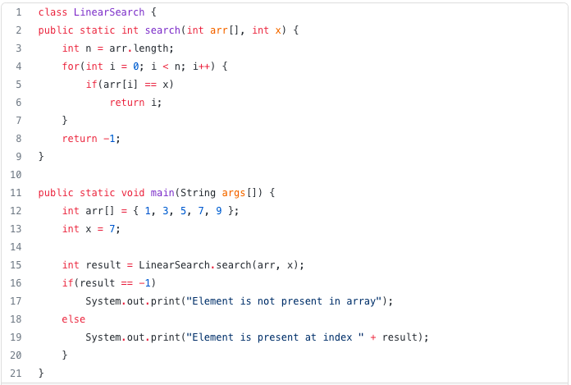

Slide 8
Binary search
Binary search axtarış alqoritmi də Linear search kimi element tapıldıqda onun indeksini return edir. Amma, əvvəlcə əlimizdə olan verilənlərin sıralanması lazımdır. Time complexity baxımından Linear search-dən daha yaxşı olan bu alqoritm hər iterasiyada axtarış sahəsini yarıya endirir. İlk olaraq, axtardığımız dəyərlə massivin ortasındakı elementi qarşılaşdırır. Əgər axtardığımız dəyər ortadakı elementdən kiçik olarsa, ondan sağ tərəfi görməzdən gəlir və sol tərəfdə axtarışa davam edir. Əks halda isə, solu görməzdən gələrək sağda davam edəcəkdir. Proses bu formada davam edəcəkdir. Time complexity bu alqoritmdə O(log n)-dir.

Slide 10
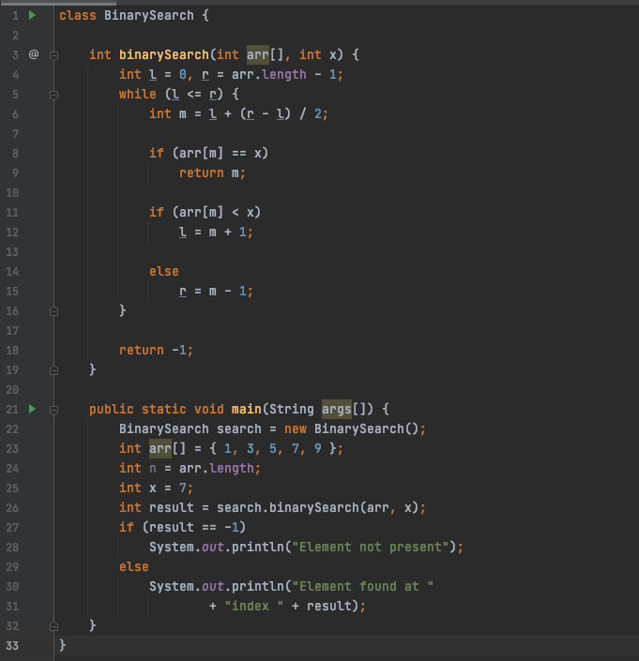

Slide 11
Jump searh
Adından da göründüyü kimi, bu alqoritm sıralı bir massivdə hər hansı bir elementi k addım «tullanaraq» tapmağa çalışır. Burada bəzi elemenlərin ziyarət olunması addım-addım skip edilir. Linear search alqoritmindən cüzi formada fərqlənir. Nə qədər önə tullanacağı çox hallarda massivin uzunluğundan kök almaqla müəyyən edilir. Time complexity O(sqrt(n))-dir.

Slide 12
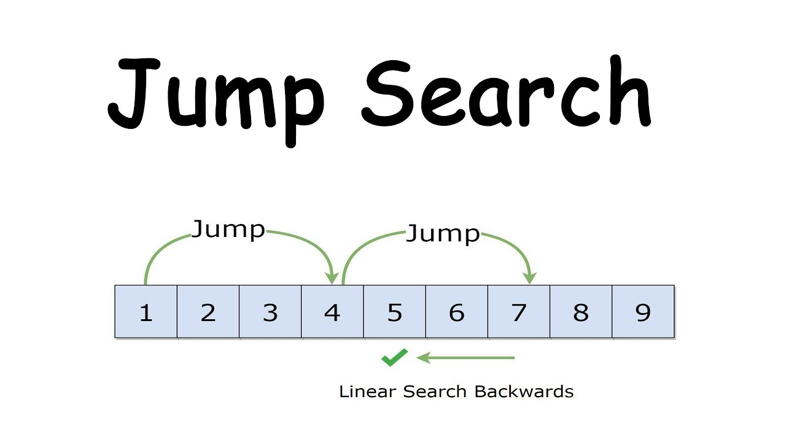

Slide 13
